Slide 1

Cours 1 :
Tests non-paramétriques de
comparaison de moyennes
MCBT6U04
Mathématiques / Statistiques 2
L1 Biotechnologie S2 − 2025-2026
Matthias Grenié
(matthias.grenie@univ-grenoble-alpes.fr)
La Vallée du Vénéon à Saint-Christophe-en-Oisans, par Charles BERTIER, 1894, Musée de Grenoble, Domaine public. Crédits photographiques : Ville de Grenoble / Musée de Grenoble-J.L. Lacroix

Slide 2
Programme ce semestre
2 Cours Magistraux en amphithéâtre
  un portant sur les tests non-paramétriques de comparaison de moyennes (aujourd’hui)
  un sur les tests d’ajustements et sur le χ² d’indépendance
5 séances de TD de 1h30
1 séance de TD pour le CC

Slide 3
Modalités d’Évaluation
Partie mathématiques (20 % CC, 30 % CT)
Partie statistiques
  Un contrôle continu sur papier qui aura lieu lors de la dernière séance de TD
  comme au premier semestre (20% note finale)
  Un examen terminal QCM/QROC/etc. à la fin du semestre (30% note finale)
  Dans les deux cas, cela portera sur le contenu du S1 et du S2

Slide 4


Équipe enseignante ce semestre
Matthias Grenié (prof. responsable)
email
Laila Blömer
Tous les groupes de TD
laila.blomer@univ-grenoble-alpes.fr

Slide 5
Aujourd’hui
Point sur le CC du S1
Révisions sur la démarche de tests statistiques
Principe des tests non paramétriques
Tests non-paramétriques de comparaisons d’échantillons
(Mann-Whitney, Wilcoxon, Kruskal-Wallis, Friedman)

Slide 6
Révision démarche des tests statistiques

Slide 7
Statistiques non-paramétriques

Slide 8

Exemple
2 usines fabriquent des pillules du même médicament 💊
Les médicaments produits dans les deux usines
contiennent-ils la même quantité de principe actif ?
On échantillonne 6 pillules dans la première et 8 dans la seconde usine
Quel test statistique faut-il effectuer pour répondre à notre question ?
→ Il faut faire un test de Student pour échantillons indépendants

Slide 9
Exemple
Quantité de principe actif (en mg)
Usine 1 : 3,04 ; 5,37 ; 5,92 ; 6,17 ; 6,2 ; 4,71
Usine 2 : 5,48 ; 4,59 ; 7,41 ; 5,88 ; 5,69 ; 5,66 ; 3,73 ; 12
Conditions d’application du test de Student pour deux échantillons indépendants ?
Comme N1 < 30 et N2 < 30 il faut vérifier la normalité des deux échantillons
> shapiro.test(usine1)
Shapiro-Wilk normality test
data: usine1
W = 0.83949, p-value = 0.1291
> shapiro.test(usine2)
Shapiro-Wilk normality test
data: usine2
W = 0.79347, p-value = 0.02436
L’échantillon Usine 2 n’est pas normal (p << alpha) → on ne peut pas procéder au test !

Slide 10

Mais...
Arrivent les tests non paramétriques
→ ils fonctionnent même sur des données non-normales !

Slide 11
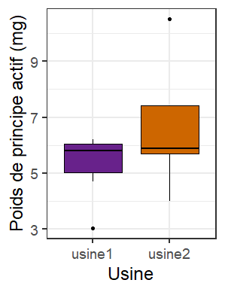
Propriétés des tests (non-)paramétriques ?
Les tests non paramétriques ne font pas d’hypothèse sur la distribution des données
→ Pas besoin de vérifier des conditions d’application
→ Pas besoin d’estimer les paramètres associés
Tests plus robustes aux valeurs extrêmes
(= varient peu si certaines valeurs sont extrêmes)
Tests adaptés aux petits effectifs
Tests adaptés aux données ordinales
(= ordre de grandeur)

Slide 12
Principe des tests non paramétriques
La plupart des tests non paramétriques transforment les données en rangs (1er, 2e, 3e, etc.)
Usine 1
Usine 2
Usine 1
Usine 2
3,04
5,37
5,92
6,17
6,2
4,71
5,48
4,59
7,41
5,88
5,69
5,66
3,73
12
valeur | rang
3,04 | 1
5,37 | 5
5,92 | 10
6,17 | 11
6,2 | 12
4,71 | 4
valeur | rang
5,48 | 6
4,59 | 3
7,41 | 13
5,88 | 9
5,69 | 8
5,66 | 7
3,73 | 2
12 | 14
On assigne
un rang global à chaque observation
Les rangs sont ensuite utilisés pour calculer des statistiques

Slide 13
Comparaison de moyennes de 2 échantillons

Slide 14
2 échantillons indépendants

Slide 15
Deux échantillons indépendants : test de Mann-Whitney
L’objectif est de tester si deux échantillons indépendants ont des distributions égales
(et, par extension, la même médiane et même moyenne)
Usine 1
Usine 2
On calcule les somme des rangs dans chaque groupe R1 et R2
On calcule la statistique
U de Mann-Whitney
On la compare par rapport à une distribution connue
→ on obtient la p-value
valeur | rang
3,04 | 1
5,37 | 5
5,92 | 10
6,17 | 11
6,2 | 12
4,71 | 4
valeur | rang
5,48 | 6
4,59 | 3
7,41 | 13
5,88 | 9
5,69 | 8
5,66 | 7
3,73 | 2
12 | 14

Slide 16
Deux échantillons indépendants :
Hypothèses & Conditions d’application du test de Mann-Whitney
Hypothèses
H0 : Les moyennes des échantillons sont identiques
H1 : Les moyennes des échantillons sont différentes
Aucune condition d’application à vérifier (vive les tests non paramétriques!)

Slide 17
Deux échantillons indépendants :
Réalisation sur R du test de Mann-Whitney
Sur R on doit utiliser la fonction wilcox.test() avec les deux échantillons en arguments
> wilcox.test(usine1, usine2)
Wilcoxon rank sum exact test
data: usine1 and usine2
W = 22, p-value = 0.8518
alternative hypothesis: true location shift is not equal to 0
On observe p >> alpha, donc on accepte H0, ce qui signifie que les deux échantillons ont des moyennes égales, et donc que les deux usines produisent des pillules avec la même quantité de principe actif

Slide 18
Bonus : comparaison à une moyenne théorique
Analogue au test de Student de comparaison à une moyenne théorique
Hypothèses
H0 : La moyenne de l’échantillon est égale à la moyenne théorique
H1 : La moyenne de l’échantillon est différente de la moyenne théorique
Aucune condition d’application à vérifier (vive les tests non paramétriques!)
Pour l’utiliser on fait
wilcox.test(echantillon, mu = moyenne_theorique)
avec moyenne_theorique la valeur de la moyenne théorique à comparer

Slide 19
2 échantillons appariés

Slide 20
Comparaison de deux échantillons appariés : test (des rangs signés) de Wilcoxon
L’objectif du test est de comparer les moyennes de deux échantillons appariés
Exemple
Des chercheurs veulent tester l’effet d’exercices prolongés et intenses sur la capacité aérobie (VO2max) de 12 personnes
On mesure la VO2max sur les personnes avant et après le programme physique
→ ce sont des données appariées

Slide 21
Comparaison de deux échantillons appariés :
Hypothèses et Conditions d’application du test de Wilcoxon
Hypothèses
H0 : La différence entre les deux échantillons est nulle
H1 : La différence entre les deux échantillons n’est pas nulle
Aucune condition d’application

Slide 22
Comparaison de deux échantillons appariés :
Calcul du test de Wilcoxon
Sujet | VO2max avant | VO2max après
1 | 52,6 | 55,7
2 | 46,8 | 46,8
3 | 39 | 46,6
4 | 47,3 | 48,6
5 | 50 | 53,4
6 | 50,3 | 54,3
7 | 47,1 | 54,2
8 | 60,4 | 59,1
9 | 50,2 | 51,8
10 | 48,8 | 50,6
11 | 41,7 | 42,8
12 | 42,9 | 46
Différence | Différence absolue | Rang
3,1 | 3,1 | 7,5
0 | 0 | 1
7,6 | 7,6 | 12
1,3 | 1,3 | 4
3,4 | 3,4 | 9
4 | 4 | 10
7,1 | 7,1 | 11
-1,3 | 1,3 | 3
1,6 | 1,6 | 5
1,8 | 1,8 | 6
1,1 | 1,1 | 2
3,1 | 3,1 | 7,5
On calcule
la différence entre échantillons
On prend la valeur absolue
On attribue un rang à chaque différence absolue

Slide 23
Comparaison de deux échantillons appariés :
Calcul du test de Wilcoxon
Avec les rangs on calcule la statistique T
C’est la somme des rangs des différences absolues multipliés par les signes des différences
Si les échantillons sont les mêmes → autant de différences positives que négatives
Si T >> 0, il y a une grosse différence positive → les échantillons sont différents
Si T << 0, il y a une grosse différence négative → les échantillons sont différents
Sinon → les échantillons sont identiques
Avec Xi la différence absolue
signe(Xi) qui vaut 1 quand Xi > 0 et -1 sinon
et Ri le rang de la différence absolue

Slide 24
Comparaison de deux échantillons appariés :
Réalisation sur R du test de Wilcoxon
On utilise à nouveau la fonction wilcox.test() mais avec l’argument paired = TRUE
> wilcox.test(avant_exercice, apres_exercice, paired = TRUE)
Wilcoxon signed rank test with continuity correction
data: avant_exercice and apres_exercice
V = 2, p-value = 0.006665
alternative hypothesis: true location shift is not equal to 0
On observe p < alpha, donc on rejette H0, ce qui signifie que les échantillons sont différents, et que l’exercice augmente la VO2max

Slide 25
Test uni- ou bilatéral ?
Qu’est-ce qu’un test bilatéral par rapport à un test unilatéral ?
Un test bilatéral ne teste pas de sens dans la différence entre moyennes
Test bilatéral → l’hypothèse alternative s’écrit m1 ≠ m2 (différence sans préciser le sens)
Pour le réaliser sous R, il n’y a rien à spécifier particulier
Test unilatéral → l’hypothèse alternative s’écrit m1 > m2 ou m1 < m2 (on précise un sens)
Pour réaliser m1 > m2 il faut préciser alternative = “greater”
Pour réaliser m1 < m2 il faut préciser alternative = “less”
On peut écrire wilcox.test(…, alternative = “greater”)

Slide 26
Comparaison de plus de 2 échantillons

Slide 27
Plus de 2 échantillons indépendants

Slide 28
2+ Échantillons indépendants : test de Kruskal-Wallis
L’objectif du test est de tester si, parmi k échantillons sont issus de la même distribution
(et, par extension, ont la même médiane et moyenne)
E1
E2
Ek-1
Ek
…
k échantillons

Slide 29
Test de Kruskal-Wallis : Hypothèses et conditions d’applications
Hypothèses
H0 : Il n’y a pas de différence entre les échantillons
H1 : Au moins un échantillon est différent des autres
Aucune condition d’application
E1
E2
Ek-1
Ek
…
k échantillons

Slide 30
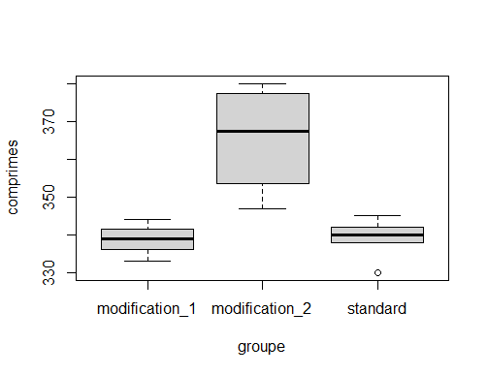
Comparaison de >2 échantillons indépendants
Test de Kruskal-Wallis
Exemple
Une usine veut comparer les performances de 3 réglages différents de machines dans la production de comprimés : un réglage standard, et 2 autres types de réglages.
La variable d'intérêt est le nombre de comprimés produits dans une unité de temps
Réglage | Nbre. de comprimés | Rangs
standard | 340 | 5
standard | 345 | 9
standard | 330 | 1
standard | 342 | 6
standard | 338 | 3
modification_1 | 339 | 4
modification_1 | 333 | 2
modification_1 | 344 | 8
modification_2 | 347 | 9
modification_2 | 375 | 11
modification_2 | 380 | 12
modification_2 | 360 | 10

Slide 31
Comparaison de >2 échantillons indépendants
Test de Kruskal-Wallis réalisation sur R
Il faut utiliser la fonction kruskal.test() en précisant
en premier argument les valeurs que l’on veut comparer
et en second argument les groupes
> kruskal.test(donnees$comprimes, donnees$reglage)
Kruskal-Wallis rank sum test
data: donnees$comprimes and donnees$groupe
Kruskal-Wallis chi-squared = 7.3949,
df = 2, p-value = 0.02479
On observe p = 0,0245 < alpha = 0,05, donc on rejette H0
ce qui signifie qu’au moins un réglage est différent des autres

Slide 32
Comparaison de >2 échantillons indépendants
Test de Kruskal-Wallis : tests post-hoc
Le test de Kruskal-Wallis nous informe seulement si un des échantillons
est différent des autres
Comment savoir quel(s) échantillon(s) est (sont) différent(s) des autres ?
Grâce aux tests post-hoc (= après)
On peut réaliser des tests de Mann-Whitney entre toutes les paires d’échantillons
→ autant de tests que de paires d’échantillons = compliqué à faire à la main
On peut utiliser la fonction pairwise.wilcox.test()
Elle réalise toutes les paires de tests et nous reporte la p-value de chaque test

Slide 33
Comparaison de >2 échantillons indépendants
Test de Kruskal-Wallis : tests post-hoc
Pour réaliser un test post-hoc de Wilcoxon on utilise la fonction
pairwise.wilcox.test() qui prend les mêmes arguments que la fonction kruskal.test()
> pairwise.wilcox.test(donnees$comprimes, donnees$reglage)
Pairwise comparisons using Wilcoxon rank sum exact test
data: donnees$comprimes and donnees$reglage
modification_1 modification_2
modification_2 0.114 -
standard 1.000 0.048
P value adjustment method: holm
p-value du test de Mann-Whitney entre modification_2 et standard
Ici, standard et modification_1 sont équivalents, modification_2 semble légèrement différent de standard mais p proche de alpha, donc il faudrait un échantillon plus grand

Slide 34
Plus de 2 échantillons appariés

Slide 35
Comparaison de plusieurs échantillons appariés :
Objectifs du test de Friedman
L’objectif du test est de comparer la K moyenne de K échantillons appariés
Similaire au test de Kruskal-Wallis mais fonctionne sur des données appariés
Les rangs sont calculés et mesurés à l’intérieur des blocs appariés
Exemple
Comparer la glycémie pris à 4 pas de temps chez une cohorte de patients

Slide 36
Comparaison de plusieurs échantillons appariés :
Hypothèses et conditions d’applications du test de Friedman
Hypothèses
H0 : Tous les échantillons ont des moyennes identiques
H1 : Au moins un échantillon à une moyenne différente des autres
Aucune condition d’application

Slide 37
Comparaison de plusieurs échantillons appariés : données
Le test de Friedman est utilisé pour identifier des différences de traitements dans le cas où les mesures ont été répétées
Exemple : On veut comparer l’effet de trois médicaments sur le temps de réaction (en secondes) de patients
Patient | Médicament 1 | Médicament 2 | Médicament 3
Patient 1 | 4 | 5 | 2
Patient 2 | 6 | 6 | 4
Patient 3 | 3 | 8 | 4
Patient 4 | 4 | 7 | 3
Patient 5 | 3 | 7 | 2
Patient 6 | 2 | 8 | 2
Patient 7 | 2 | 4 | 1
Patient 8 | 7 | 6 | 4
Patient 9 | 6 | 4 | 3
Patient 10 | 5 | 5 | 2
> head(donnees)
patient medicament temps
1 patient1 medicament1 4
2 patient1 medicament2 5
3 patient1 medicament3 2
4 patient2 medicament1 6
5 patient2 medicament2 6
6 patient2 medicament3 4

Slide 38
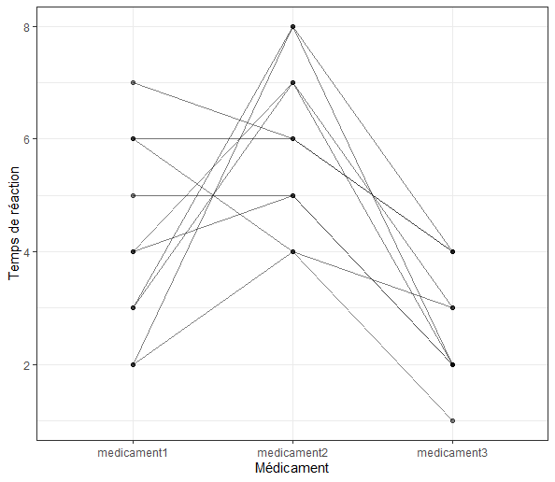
Comparaison de plusieurs échantillons appariés : visualisation des données
> head(donnees)
patient medicament temps
1 patient1 medicament1 4
2 patient1 medicament2 5
3 patient1 medicament3 2
4 patient2 medicament1 6
5 patient2 medicament2 6
6 patient2 medicament3 4
On observe que le médicament 3 a l’air de réduire le temps de réaction par rapport aux deux autres

Slide 39
Comparaison de plusieurs échantillons appariés :
Réalisation sur R du test de Friedman
On utilise la fonction friedman.test() qui prend en premier argument les valeurs, en deuxième le groupe auquel appartient la valeur, et en troisième l’identifiant de l’individu
> friedman.test(donnees$temps, donnees$medicament, donnees$patient)
Friedman rank sum test
data: donnees$temps, donnees$medicament and donnees$patient
Friedman chi-squared = 13.351, df = 2, p-value = 0.001261
On observe p << alpha, donc on rejette H0, ce qui signifie qu’au moins un des médicaments modifie le temps de réaction par rapport aux autres

Slide 40
Résumé

Slide 41
Résumé des tests de comparaison non paramétriques
Type de test
Type d’échantillons
Nombre d’échantillons
Test à réaliser
2 échantillons
Test de Mann-Whitney
Échantillons
indépendants
Plusieurs
échantillons
Test de Kruskal-Wallis
Comparaison de moyennes
d’échantillons
2 échantillons
Test de Wilcoxon
Échantillons
appariés
Plusieurs
échantillons
Test de Friedman

Slide 42
Tests que vous connaissez du S1

Slide 43
Programme de la prochaine séance
Tests d’ajustements à une distribution
Tests du χ² (khi-deux) d’indépendance

